Slide 1


確率分布
この講義で身に付く事
ベイズ統計で用いられる基本的な確率分布を理解する事ができる

Slide 2
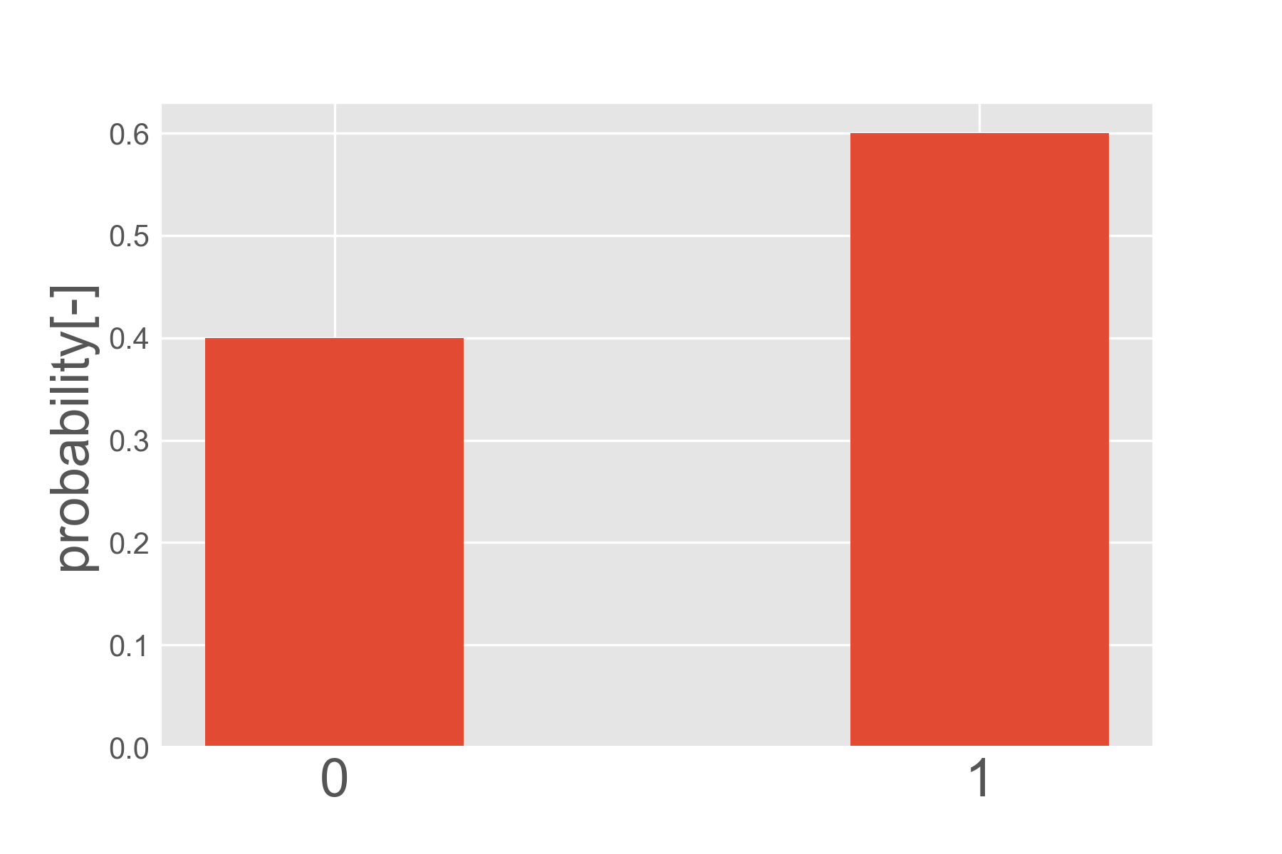


ベルヌーイ分布
式
確率分布
$$Bernoulli\left(x | θ\right)=θ^{x}{\left(1−θ\right)}^{1−x}$$
性質
$$E\left[X\right]=θ$$
$$V\left[X\right]=θ(1−θ)$$
使用例
コイン投げなど2者択一

Slide 3
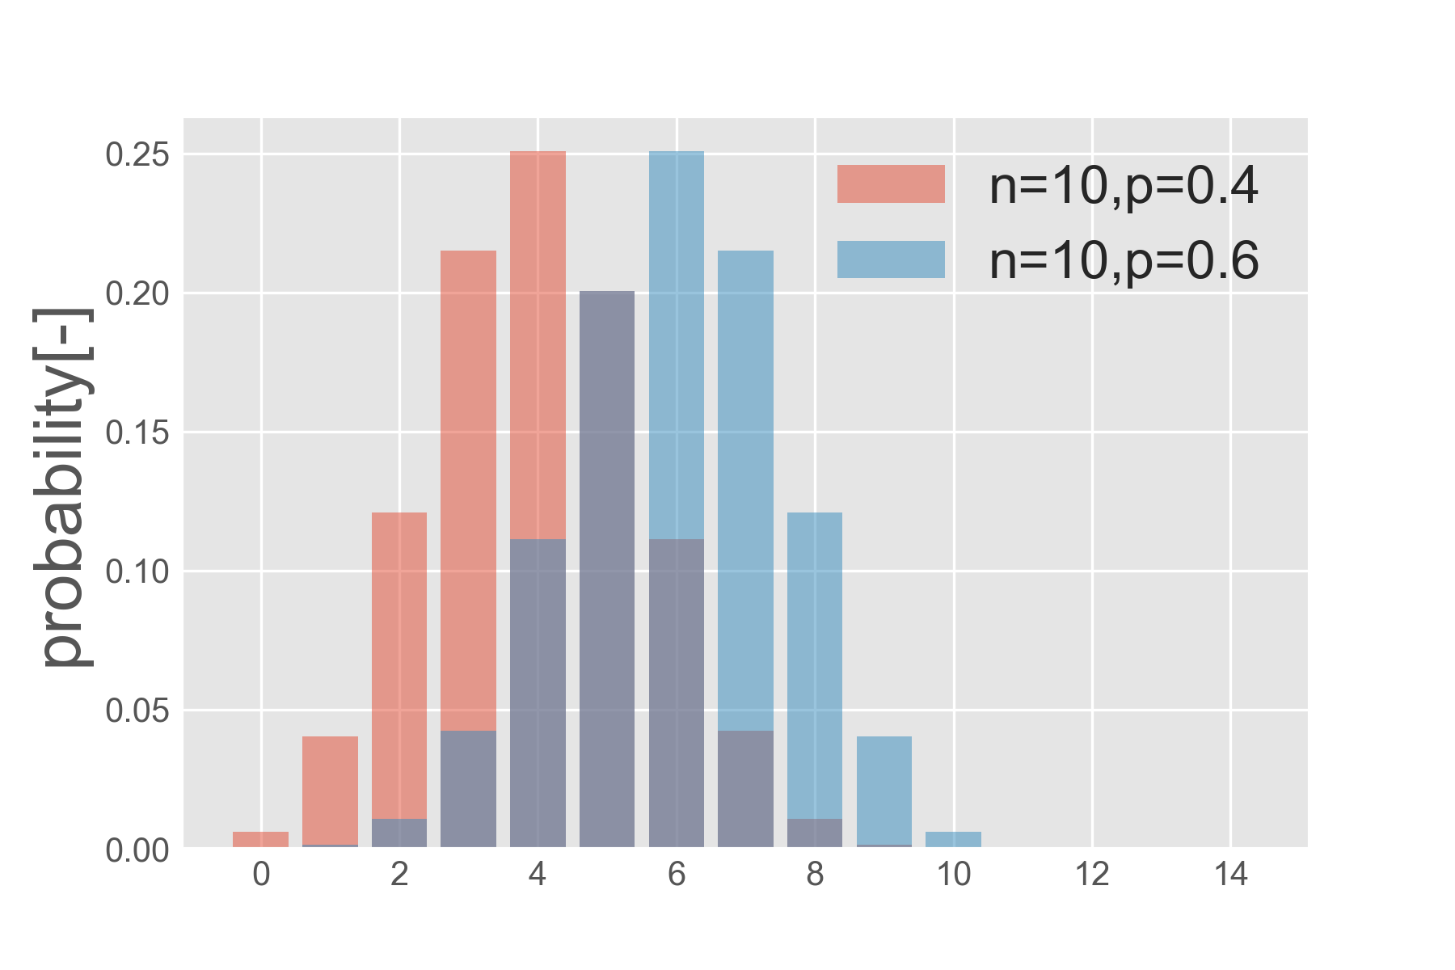

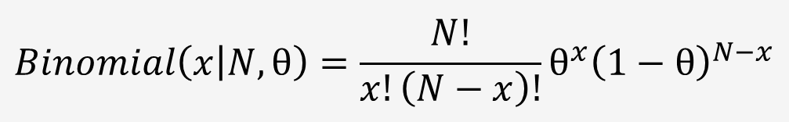
二項分布
式
確率分布
$$Binomial\left(x | N,θ\right)=\frac{N!}{x!\left(N−x\right)!}{θ^{x}\left(1−θ\right)}^{N−x}$$
性質
$$E\left[X\right]=Nθ$$
$$V\left[X\right]=Nθ(1−θ)$$
使用例
N回コイン投げをした時の表の数

Slide 4
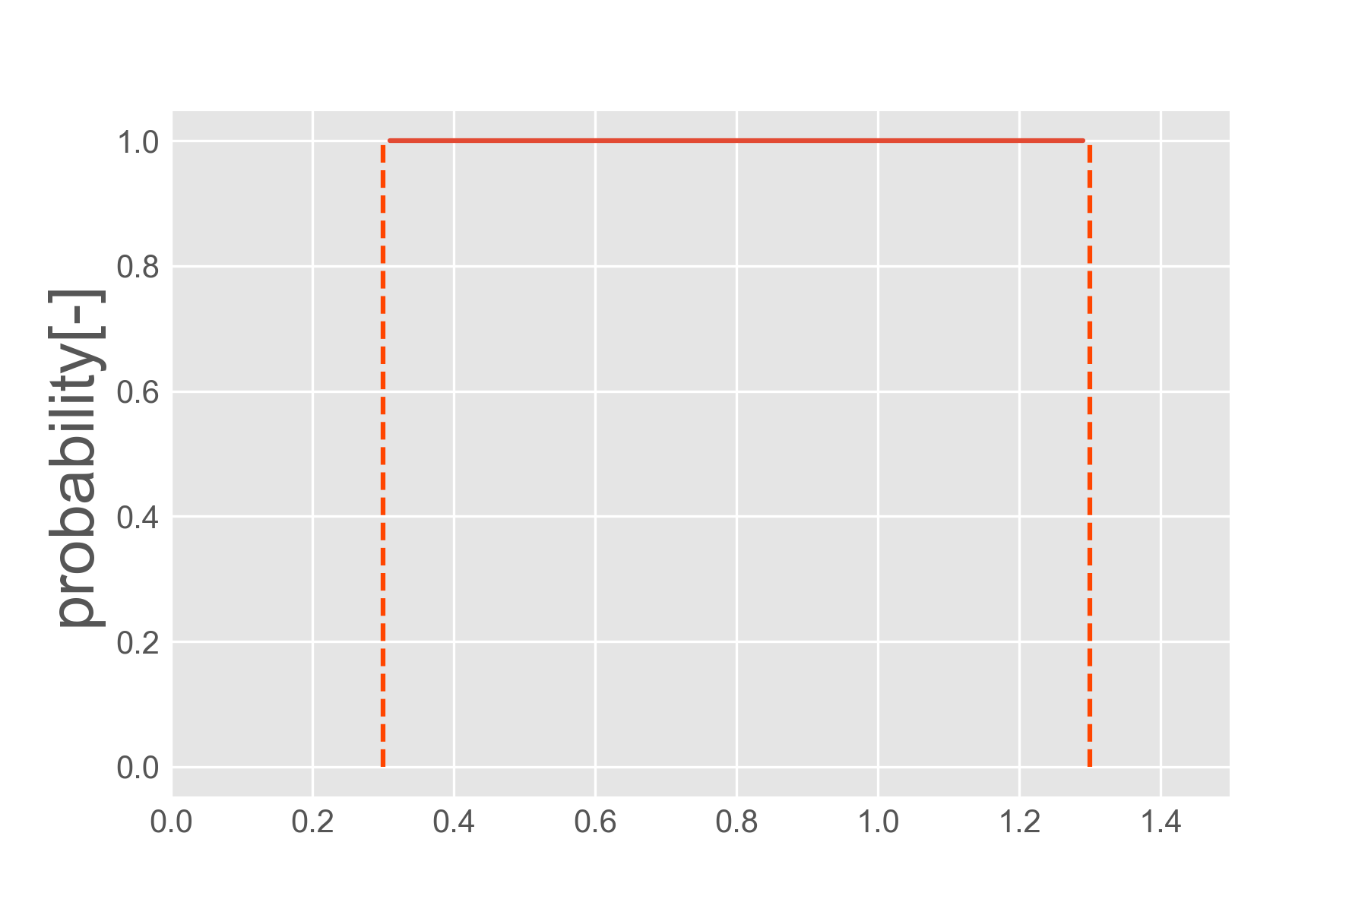


一様分布
式
確率分布
$$Uniform\left(x | a,b\right)=\frac{1}{b−a}$$
性質
$$E\left[X\right]=\frac{b+a}{2}$$
$$V\left[X\right]=\frac{{\left(b−a\right)}^{2}}{12}$$
使用例
事前分布や確率変数に特徴がない場合

Slide 5
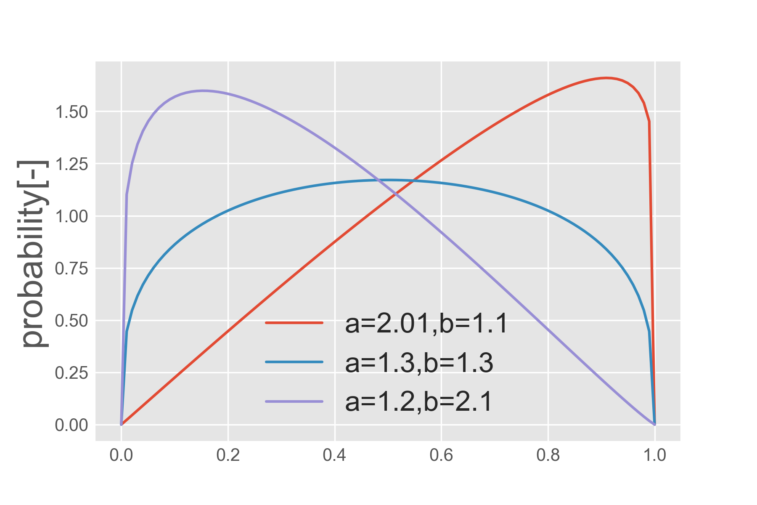
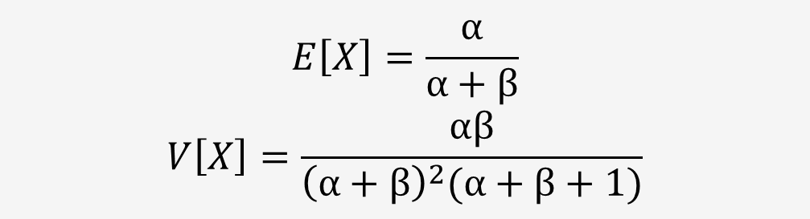
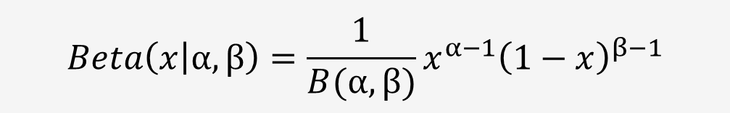
Beta分布
式
確率分布
$$Beta\left(x | α,β\right)=\frac{1}{B(α,β)}{x^{α−1}\left(1−x\right)}^{β−1}$$
性質
$$E\left[X\right]=\frac{α}{α+β}$$
$$V\left[X\right]=\frac{αβ}{{\left(α+β\right)}^{2}(α+β+1)}$$
使用例
[0,1]で定義される確率変数

Slide 6
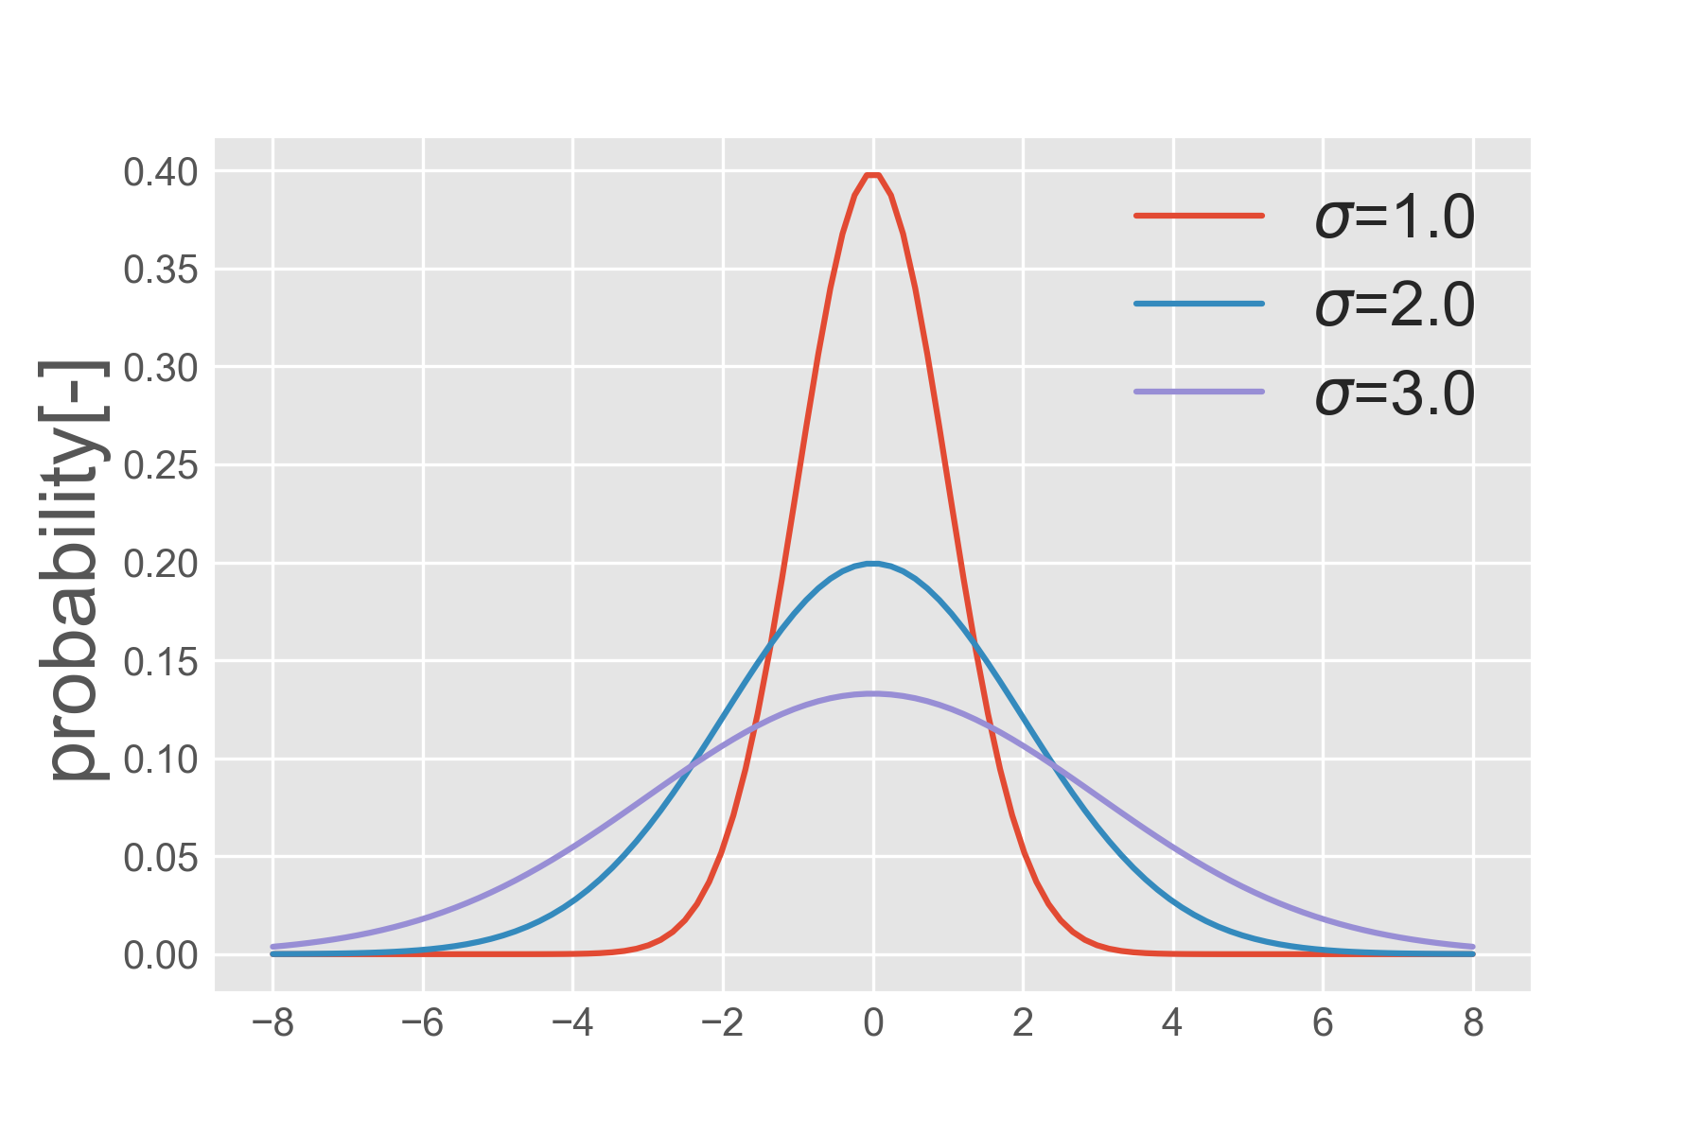

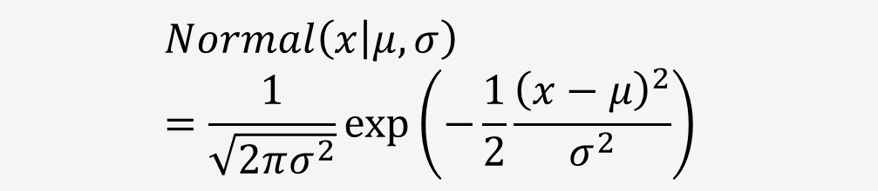
正規分布
式
確率分布
$$Normal\left(x | μ,σ\right)=\frac{1}{\sqrt{2πσ^{2}}}exp\left(−\frac{1}{2}\frac{{\left(x−μ\right)}^{2}}{σ^{2}}\right)⁡$$
性質
$$E\left[X\right]=μ$$
$$V\left[X\right]=σ^{2}$$
使用例
測定誤差や身長の分布など様々な場所

Slide 7
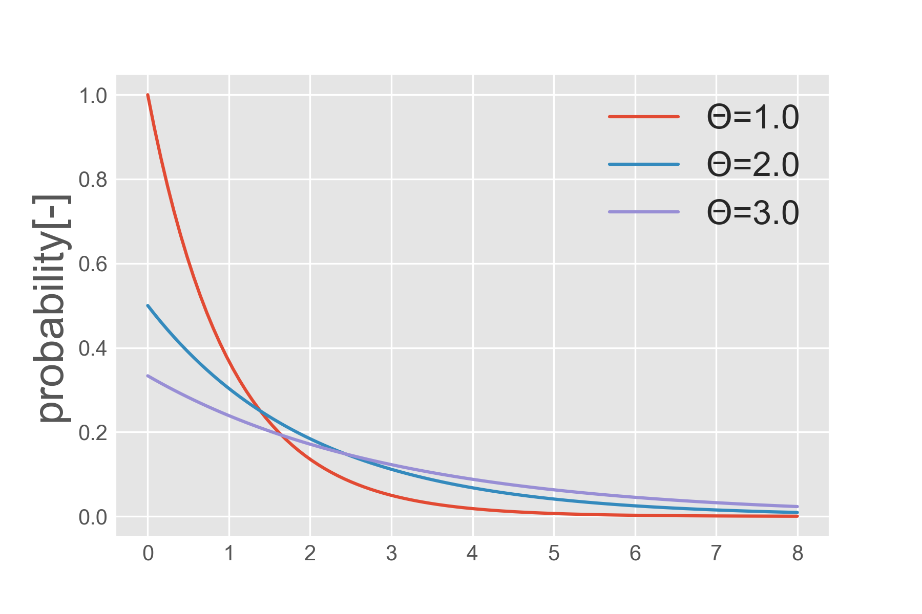

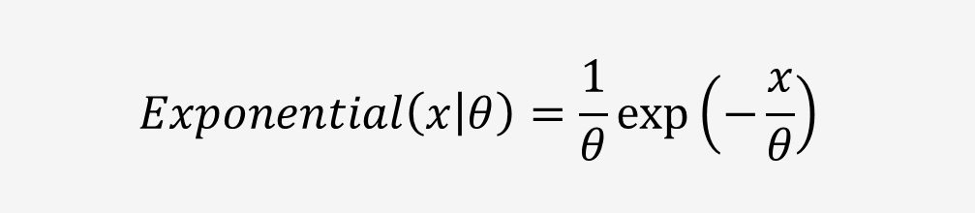
指数分布
式
確率分布
$$Exponential\left(x | θ\right)=\frac{1}{θ}exp\left(−\frac{x}{θ}\right)⁡$$
性質
$$E\left[X\right]=θ$$
$$V\left[X\right]=θ^{2}$$
使用例
機械の耐用年数・地震の起こる間隔など
(正規分布より裾が長い)

Slide 8




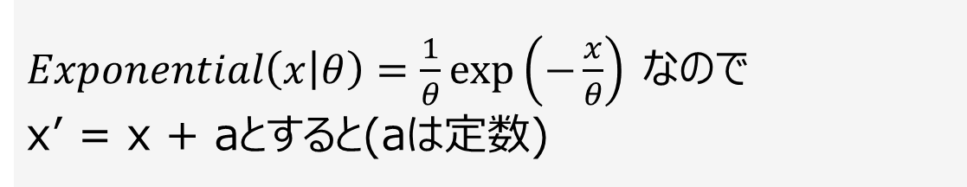
指数分布の無記憶性
$Exponential\left(x | θ\right)=\frac{1}{θ}exp\left(−\frac{x}{θ}\right)⁡$なので
x’ = x + aとすると(aは定数)
時間の原点をずらしても、分布は同じになる
ex.”昨日、事故が起きたから、当分事故は起きないだろう”とはならない
(無記憶性)

Slide 9
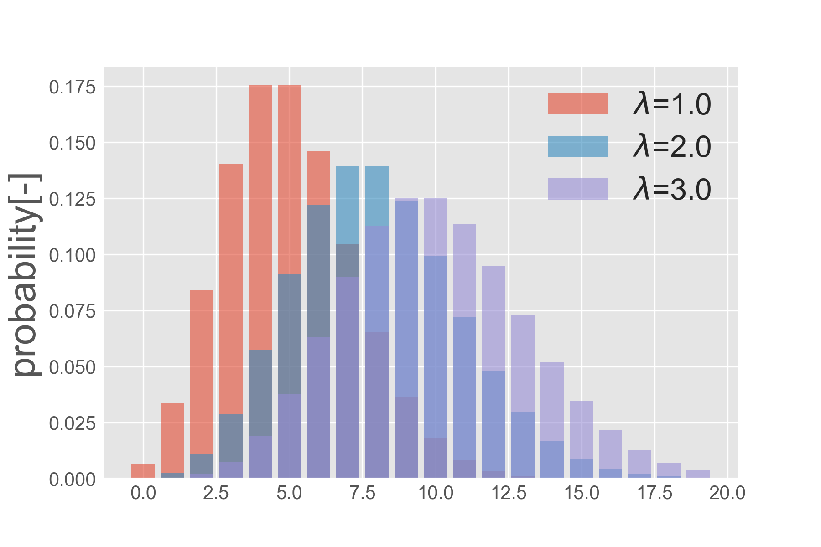

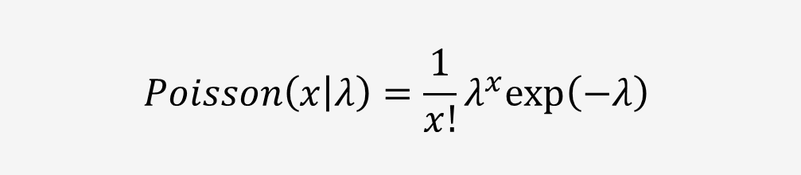
Poisson分布
式
確率分布
$$Poisson\left(x | λ\right)=\frac{1}{x!}λ^{x}exp\left(−λ\right)⁡$$
性質
$$E\left[X\right]=λ$$
$$V\left[X\right]=λ$$
使用例
交通事故の数など
(同じ指数分布に従う独立な確率変数のイベント数)

Slide 10
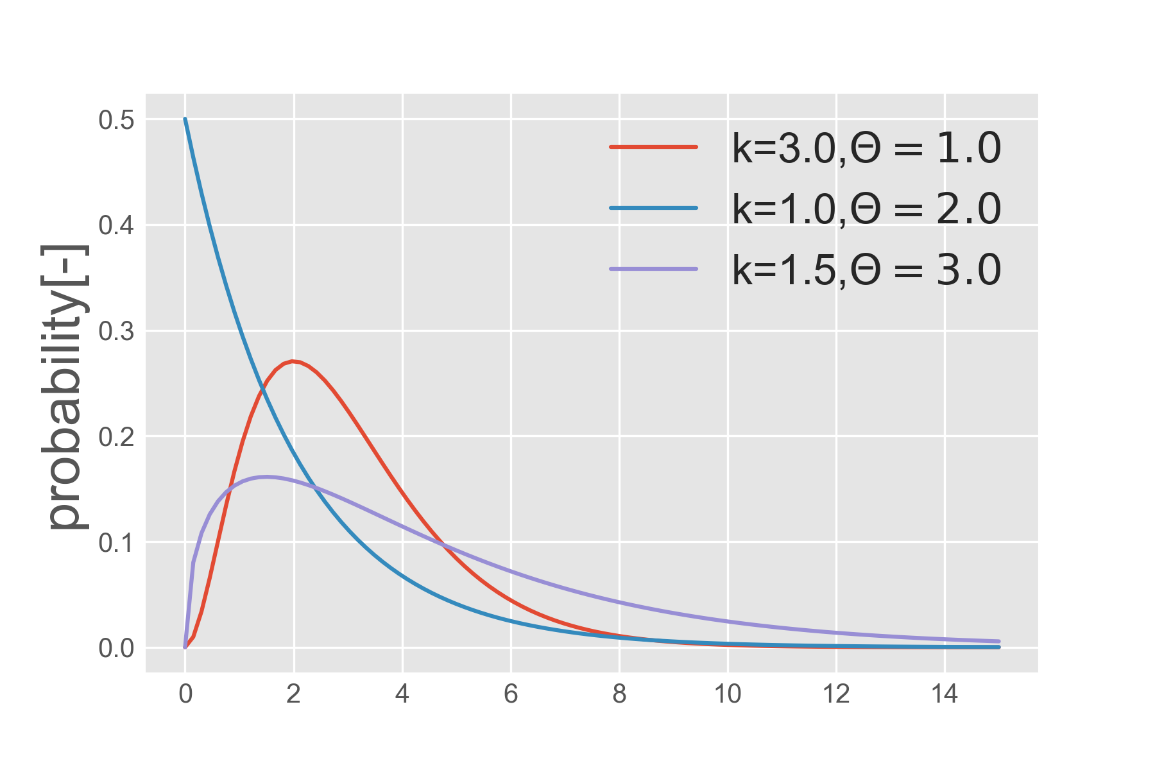

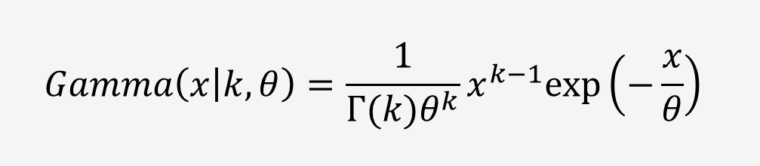
Gamma分布
式
確率分布
$$Gamma\left(x | k,θ\right)=\frac{1}{Γ(k)θ^{k}}x^{k−1}exp\left(−\frac{x}{θ}\right)⁡$$
性質
$$E\left[X\right]=kθ$$
$$V\left[X\right]=kθ^{2}$$
使用例
感染症の潜伏期間など
(k=1の場合、指数分布になる)

Slide 11
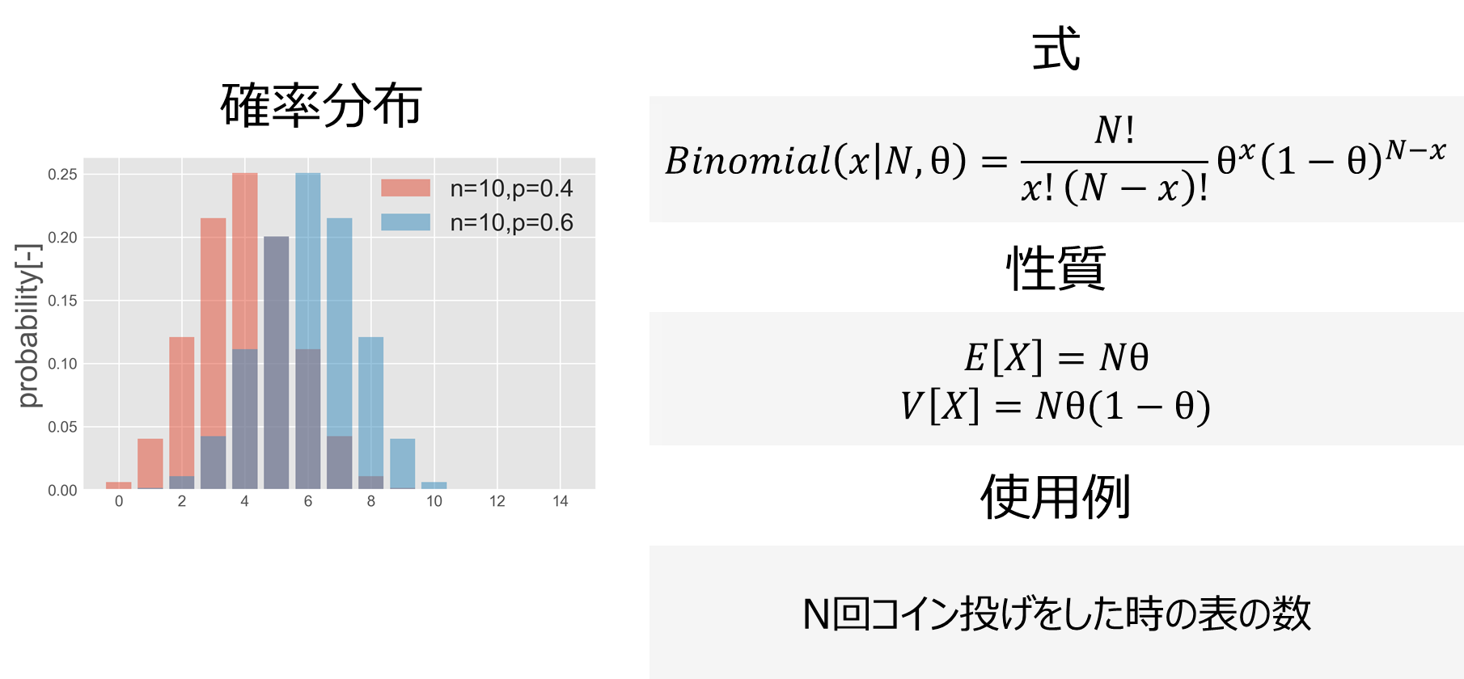
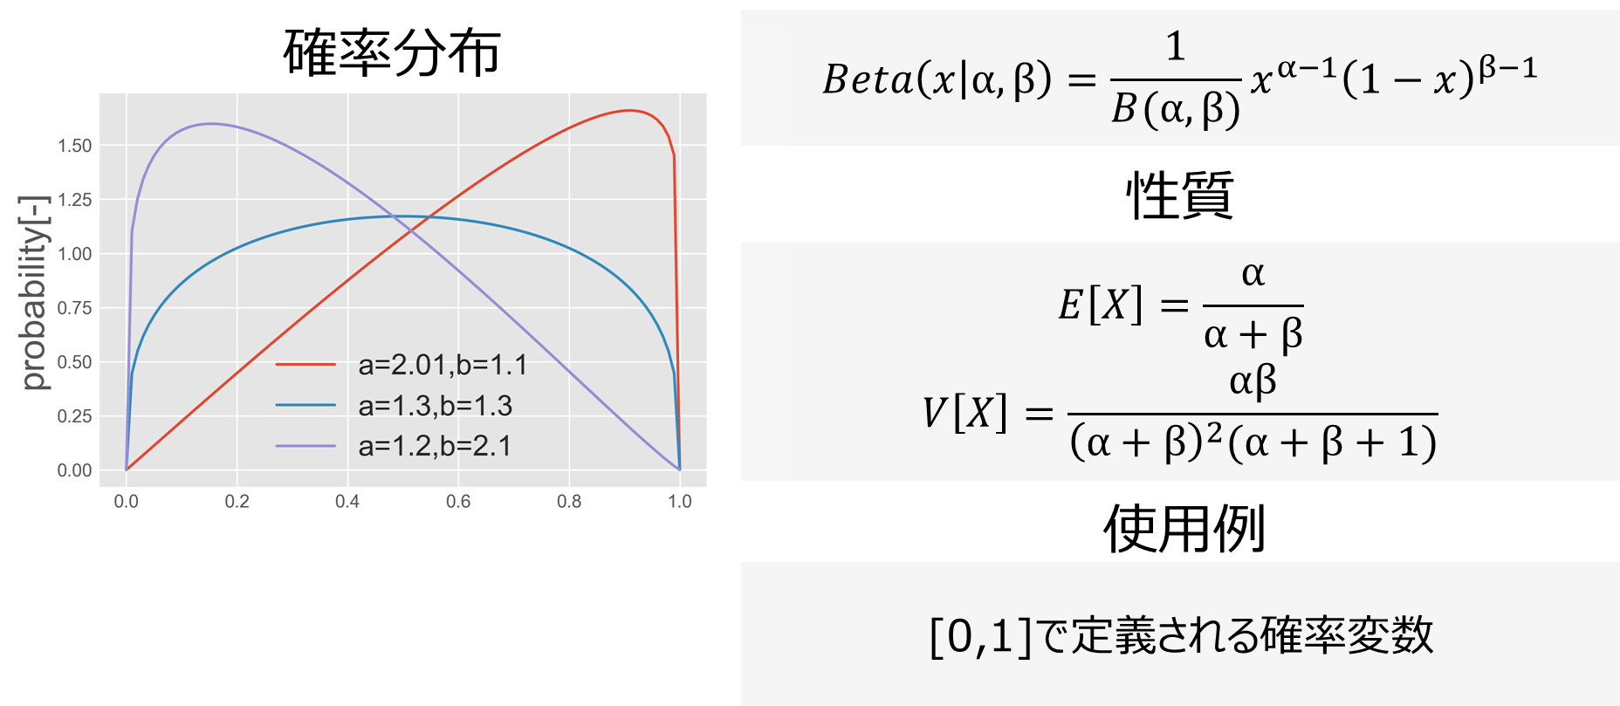
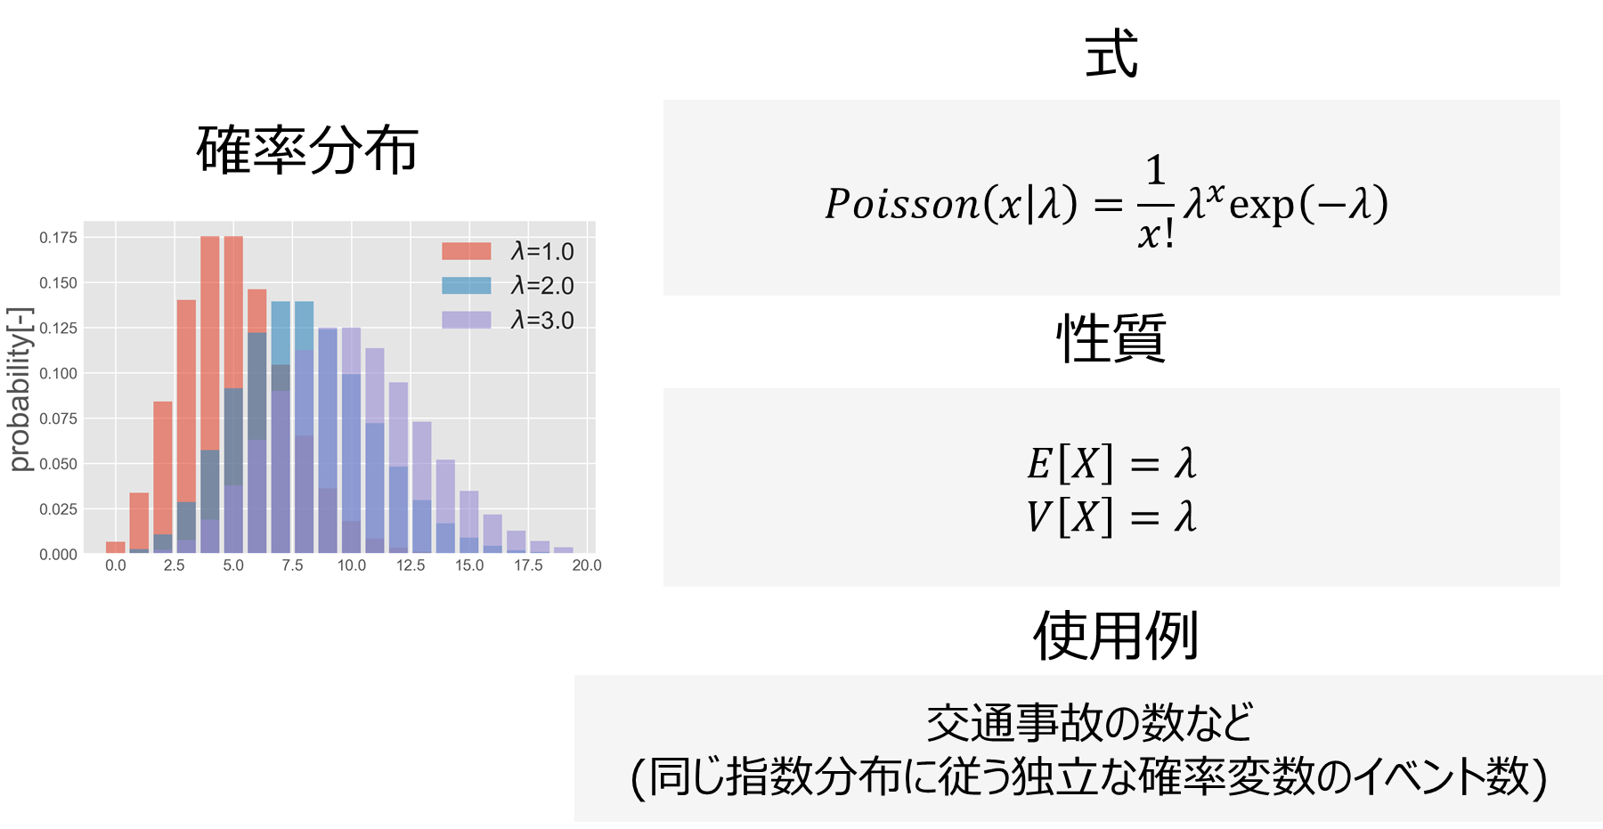
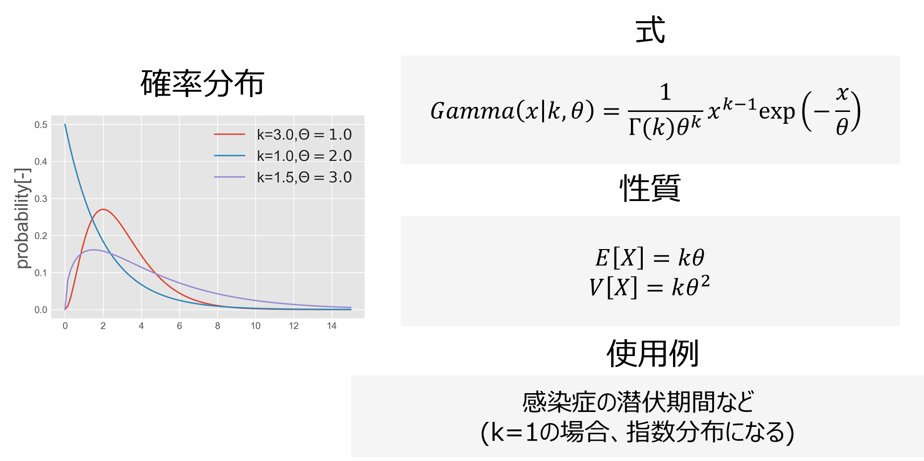
まとめ
ベイズ統計で用いる様々な確率分布を紹介した。
二項分布
Beta分布
Poisson分布
Gamma分布

